Slide 1
Conditional Memory via Scalable Lookup
A New Axis of Sparsity for Large Language Models
DeepSeek AI | 2025
论文精读汇报

Slide 2
研究背景与动机
稀疏性是LLM扩展的核心原则，MoE通过条件计算实现容量扩展，已成为前沿模型的标准范式
语言建模本质上包含两个子任务：组合推理（需要深层动态计算）与知识检索（局部、静态、高度模式化）
经典N-gram模型能高效捕捉局部依赖，说明这些规律天然适合用查找而非计算来表示
当前Transformer缺乏原生知识查找原语，被迫用多层Attention+FFN模拟静态查找表
例如：识别"Diana, Princess of Wales"需要消耗6层逐步构建特征，本质上是昂贵的运行时重建

Slide 3
核心思想：条件记忆 vs 条件计算
条件计算（MoE）：稀疏激活参数处理动态逻辑，擅长组合推理，但对静态模式效率低
条件记忆（Engram）：稀疏查找操作检索静态嵌入，O(1)常数时间，专门处理固定知识
两者结构互补：MoE负责深层推理，Engram负责知识查找，各司其职
Engram = 经典N-gram嵌入 + 四项现代化改造：tokenizer压缩、多头哈希、上下文门控、多分支集成
核心优势：将"用计算模拟记忆"转变为"用查找替代计算"，释放网络深度用于更高层推理

Slide 4
Engram 架构设计
检索阶段 → 融合阶段 → 系统设计
Tokenizer压缩 · 多头哈希 · 上下文门控 · 因果卷积

Slide 5
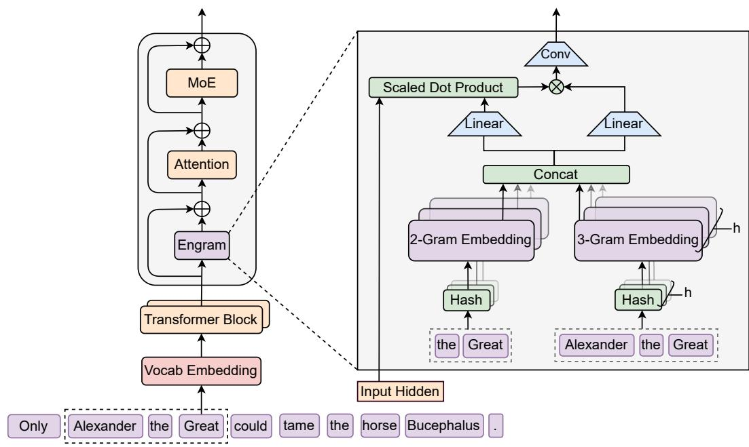
Engram 整体架构
数据流：Token → Vocab Embedding → Engram → Attention → MoE
检索阶段：提取suffix N-gram → 哈希映射 → 查嵌入表（O(1)）
融合阶段：hidden state作Query动态门控 → 因果卷积扩展感受野
通过残差连接集成到Transformer层，仅在特定层插入（Layer 2和15）

Slide 6
关键设计组件详解
Tokenizer压缩：NFKC归一化+小写化，将语义等价token映射为同一ID，128k词表缩减23%，提高N-gram语义密度
多头哈希：每个N-gram阶数使用K个独立哈希头，素数大小嵌入表，乘法-XOR哈希实现，有效缓解哈希冲突
上下文感知门控：hidden state作Query，检索memory作Key/Value，RMSNorm稳定梯度，标量门控αt∈(0,1)自动抑制噪声
Depthwise因果卷积：kernel=4, dilation=8（=最大N-gram阶数），SiLU激活，扩展感受野增强非线性
多分支集成：共享嵌入表+共享Wv，每分支独立Wk门控，平衡效率与表达力（默认M=4分支）

Slide 7
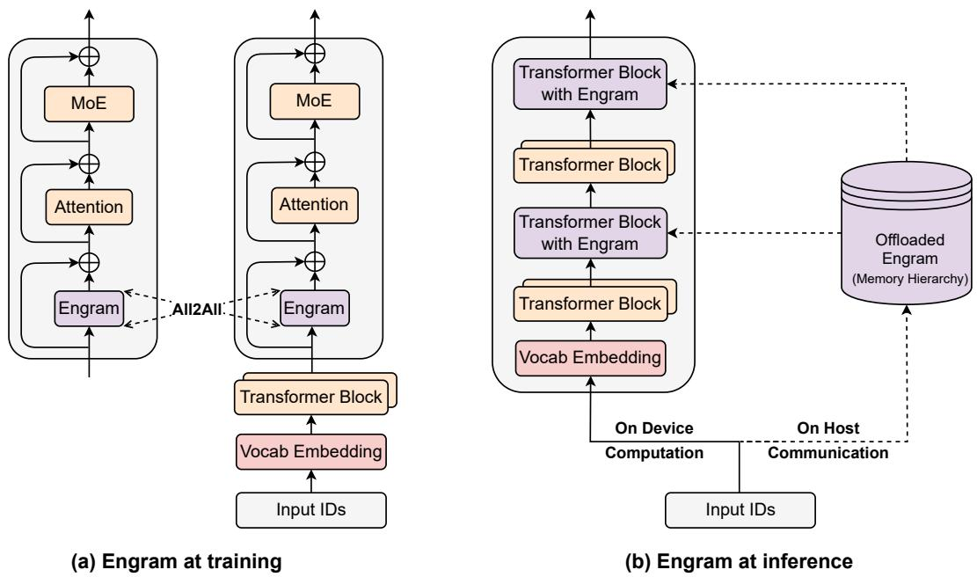
系统设计：计算-存储解耦
训练：embedding table分片到多GPU，All-to-All通信交换活跃行
推理：offload到主机内存，确定性寻址支持异步prefetch
关键：利用前面Transformer层的计算时间掩盖PCIe通信延迟
Zipf分布支持多级缓存层次：GPU HBM → Host DRAM → NVMe SSD

Slide 8
缩放定律与稀疏容量分配
核心问题：固定参数预算下，MoE与Engram如何最优分配？
发现：U型缩放定律 · 最优ρ≈75%-80%

Slide 9
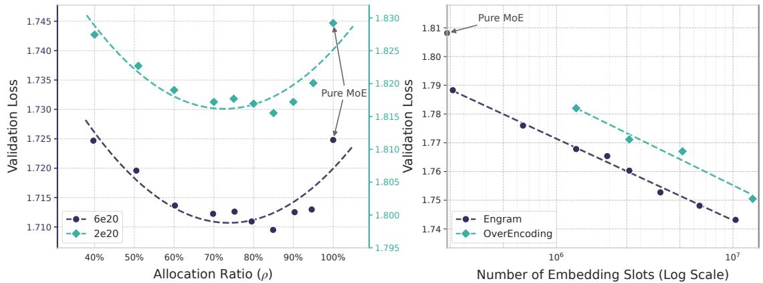
U型缩放定律与无限内存缩放
左图：分配比ρ的U型曲线，最优ρ≈75%-80%，纯MoE（ρ=1）次优
10B规模：loss从1.7248（纯MoE）降至1.7109（最优分配），Δ=0.0139
ρ→100%：缺乏静态记忆，被迫用计算重建；ρ→0%：缺乏推理能力
右图：无限内存regime下log-linear缩放，每10倍slots降低~0.035 loss
Engram比OverEncoding在相同内存预算下释放更大缩放潜力

Slide 10
实验结果
大规模预训练 · 长上下文训练 · 机制分析
4模型对比 · 262B tokens · 25+个benchmark

Slide 11
预训练结果：全面超越MoE基线
知识与推理（vs MoE-27B）
代码与数学（vs MoE-27B）
MMLU: 57.4→60.4 (+3.0)
CMMLU: 57.9→61.9 (+4.0)
BBH: 50.9→55.9 (+5.0)
ARC-Challenge: 70.1→73.8 (+3.7)
DROP: 55.7→59.0 (+3.3)
HumanEval: 37.8→40.8 (+3.0)
MATH: 28.3→30.7 (+2.4)
GSM8K: 58.4→60.6 (+2.2)
MGSM: 46.8→49.4 (+2.6)
CruxEval-i: 30.7→32.2 (+1.5)

Slide 12
长上下文：释放注意力容量
核心论点：Engram将局部依赖卸载到静态查找，释放注意力容量用于全局上下文管理
实验设计：选择Engram-27B(46k)与MoE-27B(50k)对齐预训练loss，创建严格的Iso-Loss控制
Iso-Loss设置：Multi-Query NIAH 97.0 vs 84.2（+12.8），Variable Tracking 87.2 vs 77.0（+10.2）
FWE（高频词提取）：99.3 vs 73.0（+26.3），提升最为惊人
极端设置：仅82%计算量的Engram-27B(41k)在RULER上已超越完全训练的MoE-27B

Slide 13
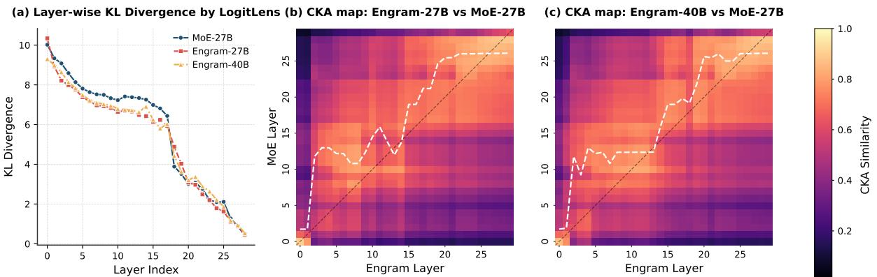
机制分析：等效加深网络
LogitLens：Engram早期层KL散度比MoE低1.5-2.0，预测收敛显著加速
CKA：Engram第5层 ≈ MoE第12层（偏移5-7层），等效加深网络
敏感性分析：关闭Engram后知识任务崩溃（TriviaQA仅29%），阅读理解保持（C3达93%）
系统效率：100B参数表offload到主机内存，吞吐量损失仅1.9%-2.8%

Slide 14
消融实验与工程验证
架构消融发现
工程效率验证
Layer 2是最优单层插入点
双层（Layer 2+6）优于单层
最关键组件：多分支融合、上下文门控、tokenizer压缩
卷积影响较小，4-gram在小预算下略逊于2/3-gram
100B参数表完全offload到CPU内存
4B backbone：9031→8858 tok/s（-1.9%）
8B backbone：6315→6140 tok/s（-2.8%）
保守基线，优化后开销更低

Slide 15
总结与展望
核心贡献：提出条件记忆作为条件计算（MoE）的互补稀疏性轴，重新定义LLM稀疏性设计空间
U型缩放定律：首次形式化Sparsity Allocation问题，发现MoE与记忆之间的最优分配比（ρ≈75%-80%）
超预期发现：记忆模块不仅帮助知识检索，更大幅提升推理/代码/数学能力（BBH +5.0, MATH +2.4）
机制解释：等效加深网络 + 释放注意力容量 → 长上下文显著提升（MQ NIAH: +12.8）
工程价值：确定性寻址实现基础设施感知效率，100B参数表offload开销<3%
展望：条件记忆作为下一代稀疏模型的不可或缺的建模原语

